Slide 1
테이블 구조도
팀명(제품명): SES(Search Easy-Sign-up) 대표: 박수현 사원: 조성윤
Member 테이블 – 회원 관리 테이블
Field | Type | Null | Key | Default | Extra
M_ID | Varchar(20) | NO | PK | NULL
M_PW | Varchar(20) | NO |  | NULL
M_NAME | Varchar(20) | NO |  | NULL
M_EMAIL1 | Varchar(40) | NO |  | NULL
M_EMAIL2 | Varchar(40) | NO |  | NULL
M_TEL1 | Int(11) | NO |  | 0
M_TEL2 | Int(11) | NO |  | 0
M_TEL3 | Int(11) | NO |  | 0
M_BIRTH1 | Int(11) | NO |  | 0
M_BIRTH2 | Int(11) | NO |  | 0
M_BIRTH3 | Int(11) | NO |  | 0

Slide 2
테이블 구조도
팀명(제품명): SES(Search Easy-Sign-up) 대표: 박수현 사원: 조성윤
Log 테이블 – 회원 탈퇴 또는 가입 등 내역 기록 테이블
Field | Type | Null | Key | Default | Extra
M_ID | Varchar(20) | NO | FK | NULL
SL_NAME | Varchar(20) | NO | FK | NULL
SU_KIND | Varchar(40) | NO | FK | NULL
L_YEAR | Int(11) | NO |  | 0
L_MONTH | Int(11) | NO |  | 0
L_DAY | Int(11) | NO |  | 0
L_HOUR | Int(11) | NO |  | 0
L_MINUTE | Int(11) | NO |  | 0
L_ACTIVITY | Varchar(20) | NO |  | 0

Slide 3
테이블 구조도
팀명(제품명): SES(Search Easy-Sign-up) 대표: 박수현 사원: 조성윤
Site_List 테이블 - 고객들이 간편가입으로 연동된 사이트들 내역
Field | Type | Null | Key | Default | Extra
SL_NAME | Varchar(20) | NO | PK | NULL
SL_SITE | Varchar(200) | NO |  | NULL
M_ID | Varchar(20) | NO | FK | NULL
SU_KIND | Varchar(40) | NO | FK | NULL
SL_YEAR | Int(11) | NO |  | 0
SL_MONTH | Int(11) | NO |  | 0
SL_DAY | Int(11) | NO |  | 0
SL_STATE | Boolean | NO |  | NULL

Slide 4
테이블 구조도
팀명(제품명): SES(Search Easy-Sign-up) 대표: 박수현 사원: 조성윤
Qna 테이블 – 문의하기 데이터 테이블
Field | Type | Null | Key | Default | Extra
Q_TITLE | Varchar(100) | NO | PK | NULL
M_ID | Varchar(20) | NO | FK | NULL
Q_PWD | Varchar(20) | NO |  | NULL
Q_CONTENT | BLOB | NO |  | NULL
Q_YEAR | Int(11) | NO |  | 0
Q_MONTH | Int(11) | NO |  | 0
Q_DAY | Int(11) | NO |  | 0
Q_REPLY | BLOB | NO |  | NULL
Sign_up 테이블 – 연동되는 SNS 계정 내역
Field | Type | Null | Key | Default | Extra
SU_KIND | Varchar(40) | NO | PK | NULL
SU_LINK | Varchar(200) | NO |  | NULL

Slide 5
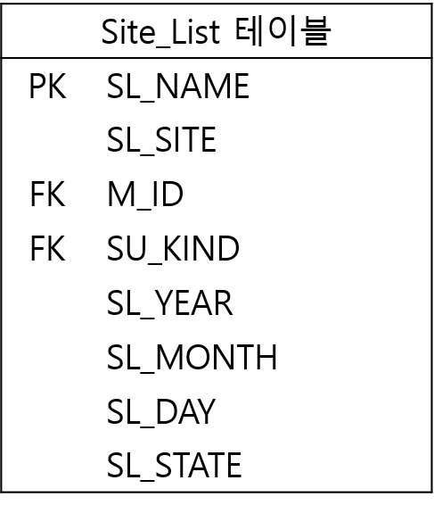
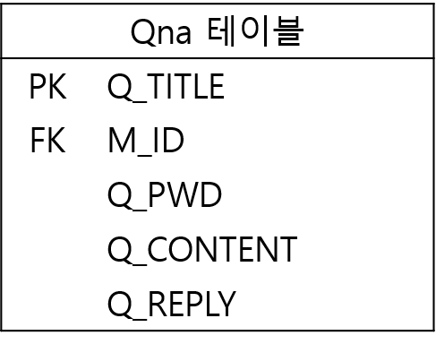
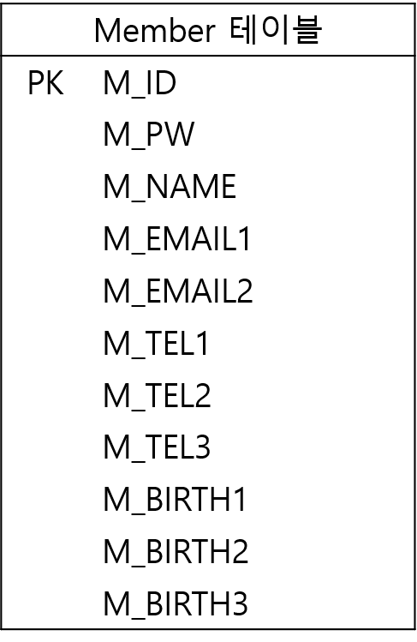
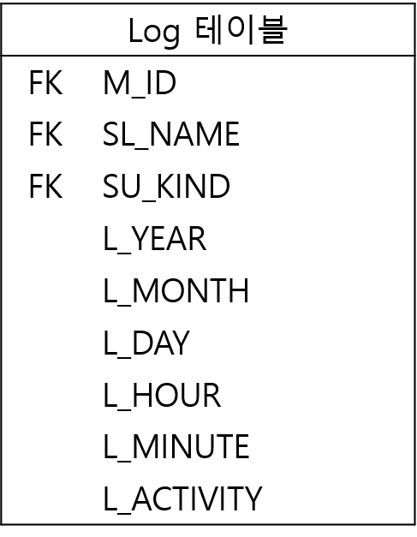
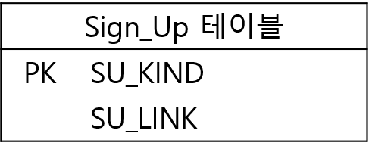
ER 다이어그램
팀명(제품명): SES(Search Easy-Sign-up) 대표: 박수현 사원: 조성윤

